Slide 1
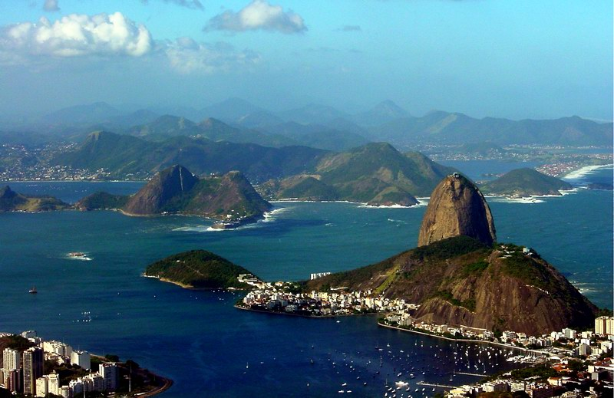
Monitoramento Rio 2016
BAÍA DE GUANABARA

Slide 2
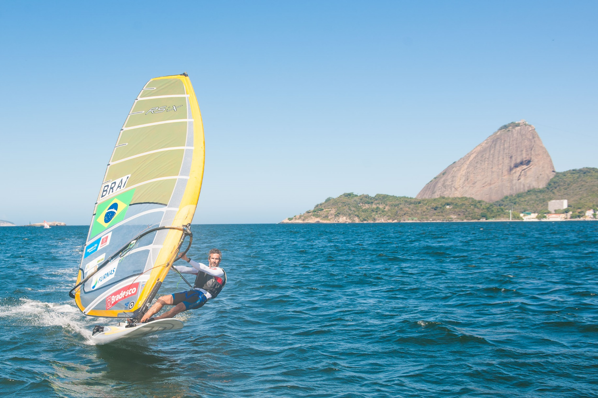
Monitoramento na Baía de Guanabara
Análise de dados históricos de qualidade da água seguindo monitoramento do INEA
Comunicação transparente com Federações Internacionais e Comitês Nacionais sobre qualidade da água
Ações temporárias necessárias para assegurar condições adequadas aos atletas, como, por exemplo, a biorremediação na Marina

Slide 3
Atendimentos nos eventos-testes
Triatlo
150 atletas
4 atendimentos médicos com remoção hospitalar
Paratriatlo
70 atletas
1 atendimento médico com remoção hospitalar
Remo
600 atletas
49 atendimentos médicos locais (posto médico) Nenhuma remoção hospitalar
Sem ausência em competição
Vela
380 atletas
15 atendimentos médicos locais
2 atendimentos médico com remoção hospitalar
Maratona Aquática
50 atletas
14 atendimentos médicos locais

